Slide 1
Самый большой урок в мире
МКОУ Петропавлоская СОШ
Классный час в 8 Б классе

Slide 2
Цель урока: выявить Общемировые цели – это план действий для всего человечества по решению основных проблем, стоящих перед планетой.

Slide 3
Общемировые цели достойной жизни
Верховенство закона
Отсутствие нищеты
Отсутствие голода
Равенство и отсутствие дискриминации
Борьба с изменением климата, вызванным техногенными причинами
Разумное природопользование
Право на чистый воздух и чистую воду

Slide 4
Общемировые цели достойной жизни
Возобновляемые источники энергии
Экономическая стабильность
Безопасность жизни
Гарантия обеспечения рабочими местами
Доступное жилье
Развитая и архитектурно доступная инфраструктура

Slide 5
Вениамин Каганов, заместитель министра образования и науки Российской(часть 1)

Slide 6
Анимационный ФИЛЬМ СЭРА КЕНА РОБИНСОНА,

Slide 7
Вениамин Каганов, заместитель министра образования и науки Российской(часть 2)

Slide 8
Наталья Водянова, основатель фонда «Обнаженные сердца»

Slide 9
Об инклюзивном образовании в Российской Федерации

Slide 10
Люди инвалиды - такие же люди как и мы!

Slide 11
Отношение к инвалидам

Slide 12
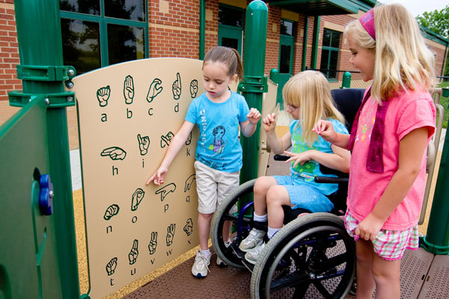
Отношение к инвалидам

Slide 13
Людвиг ван Бетховен - немецкий композитор, представитель венской классической школы.

Slide 14
Франклин Делано Рузвельт - 32-й президент США - также был инвалидом.

Slide 15
Лауреат Нобелевской премии Стивен Вильям Хокинг изучает фундаментальные законы, которые управляют Вселенной.

Slide 16
Летчик Алексей Маресьев, по истории которого была написана «Повесть о настоящем человеке», всю жизнь был очень активен и боролся за права инвалидов.

Slide 17
Слепой американский музыкант, Стиви Уандер

Slide 18
Оскар Писториус, инвалид с рождения.

Slide 19
Эрик Вайхенмайер - первый в мире скалолаз, который достиг вершины Эвереста, будучи незрячим.

Slide 20
Что вы сегодня узнали нового и полезного?

